Slide 1

MHW1
Martina Anicito
Matrciola:O46002020

Slide 2
Descrizione del progetto
Il progetto del sito, presenta una home page, divisa così: header, sezione centrale dove saranno presenti delle proprietà in evidenza con relativo titolo, descrizione e prezzo ed infine il footer.

Slide 3
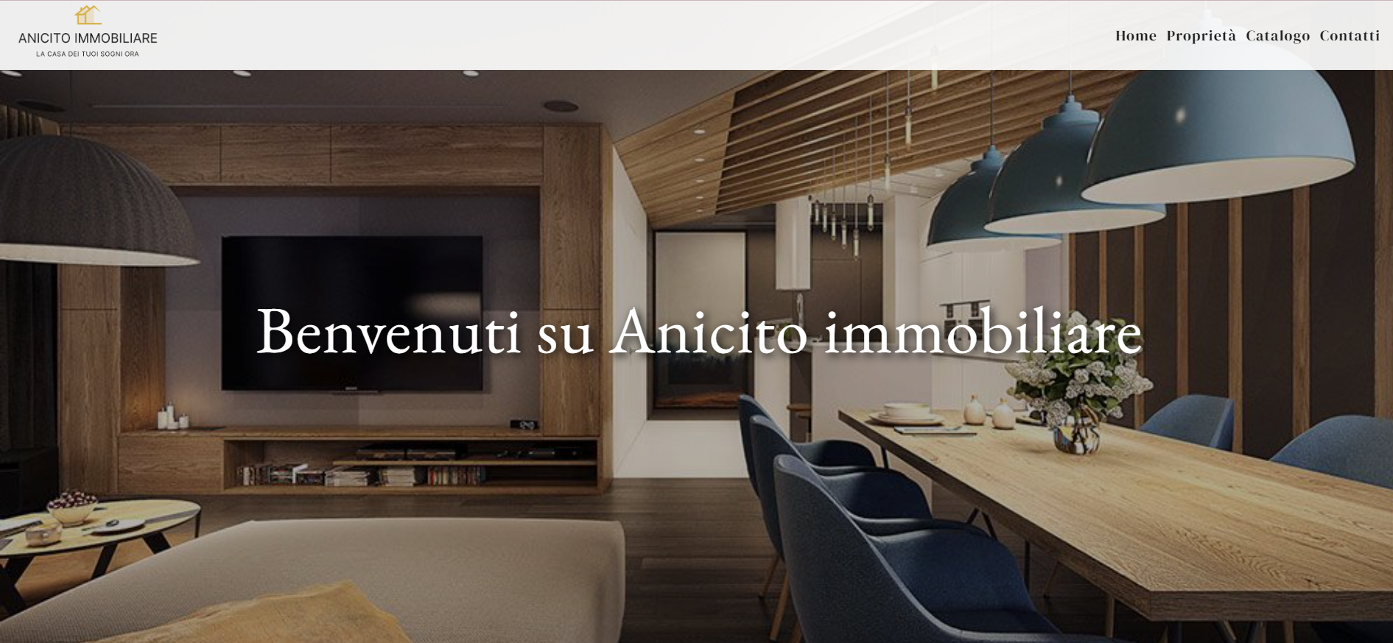
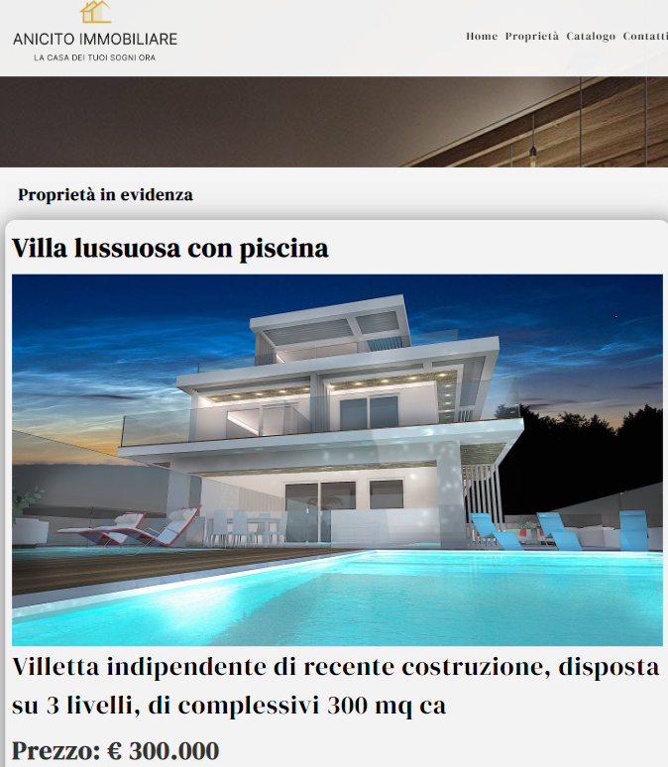
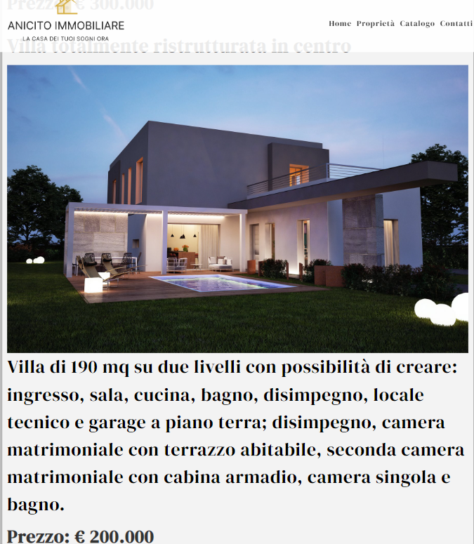
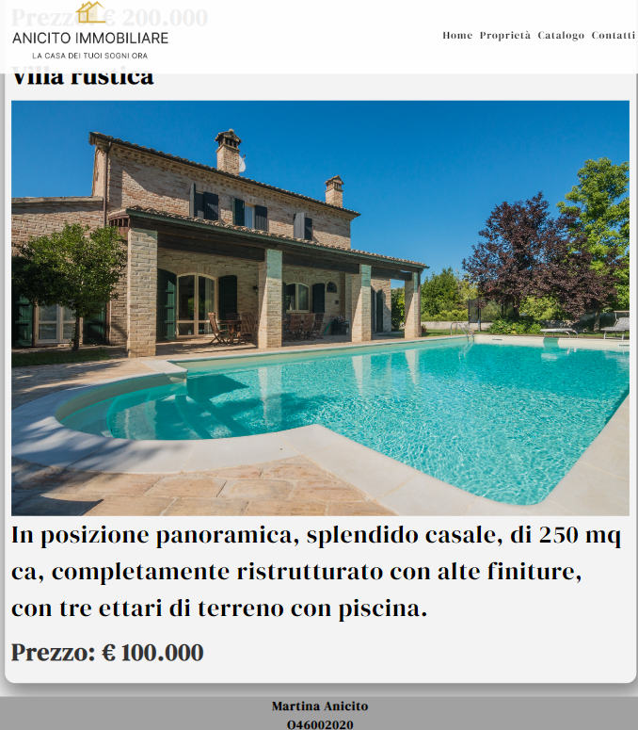
Barra di navigazione con tutta la sezione header
Questa è la sezione principale del sito e il footer

Slide 4
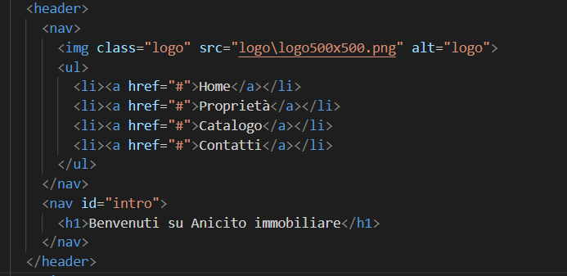
HEADER
HTML

Slide 5
CSS
header {
background-color: #6a86d5a1;
color: #fff;
background-image: url(photos/internicasa.jpg);
background-attachment: fixed;
background-size:cover;
background-position: center;
height: 100vh;
position: relative;
display: flex;
align-items: center;
justify-content: center;
text-align: center;
flex-direction: column;
}
header::before {
content: '';
position: absolute;
top: 0;
left: 0;
bottom: 0;
right: 0;
background-color: rgba(0, 0, 0, 0.3);
}
#intro{
display: flex;
position: initial;
width: 90%;
height: auto;
z-index: 2;
background-color: transparent;
align-content: center;
flex-direction: column;
justify-content: center;
align-items: center;
}
nav#intro h1 {
text-shadow: 3px 3px 10px rgb(0, 0, 0);
line-height: 1.3;
font-weight: 400;
font-family: 'EB Garamond', serif;
font-style: normal;
letter-spacing: 1px;
font-size: 4.5em;
}

Slide 6
SEZIONE CENTRALE

Slide 7
HTML- SEZIONE CENTRALE
<main>
<section id="proprietà">
<h2>Proprietà in evidenza</h2>
<ul>
<li>
<h3>Villa lussuosa con piscina</h3>
<img src="photos\villaConPiscina.jpeg" alt="Immagine proprietà">
<p>Villetta indipendente di recente costruzione, disposta su 3 livelli, di complessivi 300 mq ca</p>
<p class="prezzo">Prezzo: € 300.000</p>
</li>
<li>
<h3>Villa totalmente ristrutturata in centro</h3>
<img src="photos\villabella.jpg" alt="Immagine proprietà">
<p>Villa di 190 mq su due livelli con possibilità di creare: ingresso, sala, cucina, bagno, disimpegno, locale tecnico e garage a piano terra; disimpegno, camera matrimoniale con terrazzo abitabile, seconda camera matrimoniale con cabina armadio, camera singola e bagno.</p>
<p class="prezzo">Prezzo: € 200.000</p>
</li>
<li>
<h3>Villa rustica</h3>
<img src="photos\villa.jpg" alt="Immagine proprietà">
<p>In posizione panoramica, splendido casale, di 250 mq ca, completamente ristrutturato con alte finiture, con tre ettari di terreno con piscina.</p>
<p class="prezzo">Prezzo: € 100.000</p>
</li>
</ul>
</section>
</main>

Slide 8
CSS- SEZIONE CENTRALE
main {
background-color: rgba(255, 255, 255, .92);
margin: 2%;
}
section#proprietà {
background-color: rgb(242 242 242 / 92%);
font-weight: 100;
font-size: 16px;
line-height: 1.5;
}
section#proprietà h2 {
margin: 2%;
}
section#proprietà ul {
background-color: rgba(255, 255, 255, 0);
list-style: none;
display: flex;
flex-wrap: wrap;
border-radius: 15px;
box-shadow: 5px 10px 30px 10px #888888;
}
section#proprietà li {
width: 100%;
padding: 10px;
display: flex;
flex-direction: column;
background-color: transparent;
}
section#proprietà li:last-child {
margin-right: 0;
}
section#proprietà li h3 {
margin-bottom: 10px;
}
section#proprietà li img {
float: left;
width: 100%;
height: 100%;
object-fit: cover;
}
section#proprietà li p {
margin-bottom: 10px;
}
section#proprietà li p.prezzo {
font-weight: bold;
color: #333;
}

Slide 9
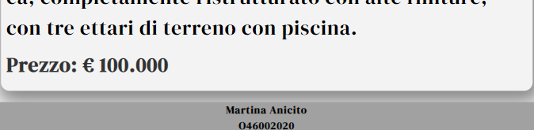
FOOTER
HTML
CSS
<footer>
<div id="nome">
<h3>Martina Anicito</h3>
<h3>O46002020</h3>
</div>
</footer>
footer {
background-color: #a1a1a1;
color: rgb(0 0 0);
text-align: center;
}
footer p {
color: rgba(255, 255, 255, .4);
}

